Slide 1
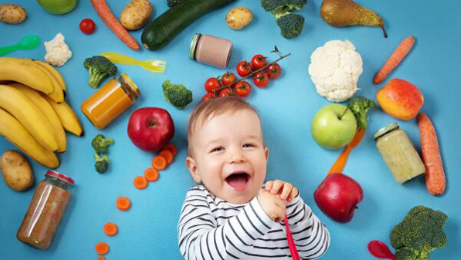
CHƯƠNG I: DINH DƯỠNG HỌC ĐẠI CƯƠNG
Scoliosis d Scoliosis

Slide 2
Chuẩn đầu ra bài học
CLO1.2.1.1
Liên hệ, vận dụng được các kiến thức nền tảng và chuyên sâu về dinh dưỡng học vào việc thực hiện nhiệm vụ chăm sóc và dinh dưỡng trẻ em nhà trẻ và mẫu giáo
CLO2.1.1.1
Thể hiện các kỹ năng tư duy phản biện, tư duy hệ thống, giải quyết vấn đề và sáng tạo trong nghiên cứu khoa học và các hoạt động về giáo dục mầm non.

Slide 3
DINH DƯỠNG HỌC ĐẠI CƯƠNG
Nội dung:
1. Năng lượng và nhu cầu năng lượng
2. Nhu cầu Protein, Lipid, Glucid
3. Nhu cầu vitamin và muối khoáng
4. Dinh dưỡng cân đối
<Tên nội dung 1>

Slide 4
I. Khái niệm về dinh dưỡng và tầm quan trọng
1. Khái niệm về dinh dưỡng học
Dinh dưỡng là bộ môn khoa học nghiên cứu mối quan hệ giữa thức ăn với cơ thể, đó là quá trình cơ thể sử dụng thức ăn để sinh năng lượng, duy trì sự sống, sự tăng trưởng, duy trì các chức phận bình thường của các cơ quan và các mô; Nghiên cứu các phản ứng của cơ thể đối với quá trình ăn uống, sự thay đổi khẩu phần và các yếu tố khác có ý nghĩa bệnh lý (WHO/FAO/IUNS 1974)

Slide 5
2. Tầm quan trọng của dinh dưỡng với sự phát triển của trẻ em
Ảnh hưởng trực tiếp đến quá trình tăng trưởng, phát triển
Nếu nuôi dưỡng không đúng cách: chậm lớn, còi cọc, chậm phát triển, dễ mắc bệnh

Slide 6
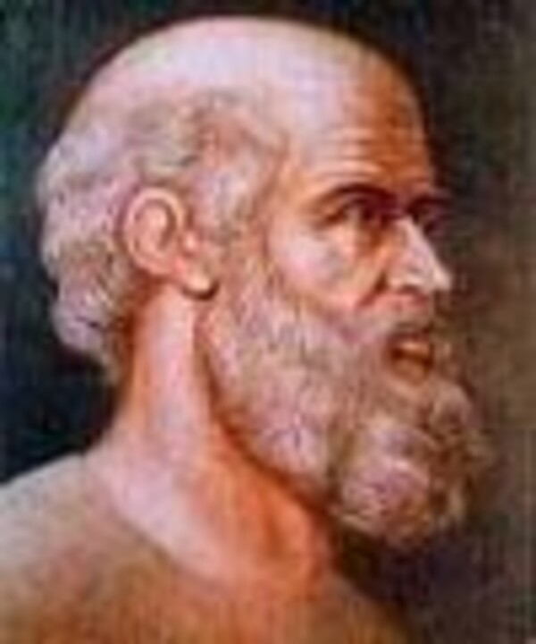
II. Lịch sử phát triển của khoa học dinh dưỡng
1. Sự phát triển của dinh dưỡng học
Danh y Hypocrates (460-377 TCN)
“Các thức ăn đều chứa một chất sống giống nhau, chỉ khác nhau về màu sắc, mùi vị, ít hay nhiều nước”.
“Chế độ ăn chỉ có tác dụng khi cùng thực hiện với lối sống hợp lý và có hai loại: loại khô và loại chứa nhiều nước”.

Slide 7
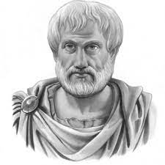
II. Lịch sử phát triển của khoa học dinh dưỡng
Aristote (384 – 322 TCN)
“Chế độ nuôi dưỡng tốt thì nhiều thịt được hình thành và khi quá thừa sẽ chuyển thành mỡ - quá nhiều mỡ là có hại”

Slide 8
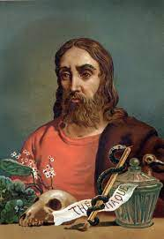
II. Lịch sử phát triển của khoa học dinh dưỡng
Galen (129 – 199)
“Dinh dưỡng là một quá trình chuyển hóa xảy ra trong các tổ chức, thức ăn phải được chế biến và thay đổi bởi tác dụng của nước bọt và sau đó ở dạ dày”.

Slide 9
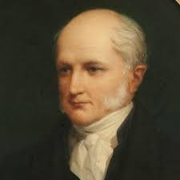
II. Lịch sử phát triển của khoa học dinh dưỡng
Prout (1785 – 1850)
Người đầu tiên chia các chất hữu cơ trong thức ăn thành 3 nhóm, ngày nay gọi là protein, lipid và glucid

Slide 10
II. Lịch sử phát triển của khoa học dinh dưỡng
1897, J.A.Funk tìm ra chất bị thiếu hụt dẫn tới bệnh Beriberi đó là Vitamin B1
Các công trình nghiên cứu của Bunghe và Hopman sau này đã quan tâm nghiên cứu về vai trò của muối khoáng

Slide 11
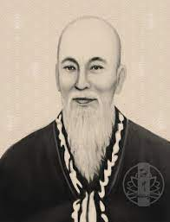
2. Sự phát triển của khoa học dinh dưỡng ở Việt Nam
Danh Y Tuệ Tĩnh nghiên cứu 586 vị thuốc nam, trong số đó gần một nửa gồm 246 loại là thức ăn và gần 50 loại có thể dùng làm đồ uống

Slide 12
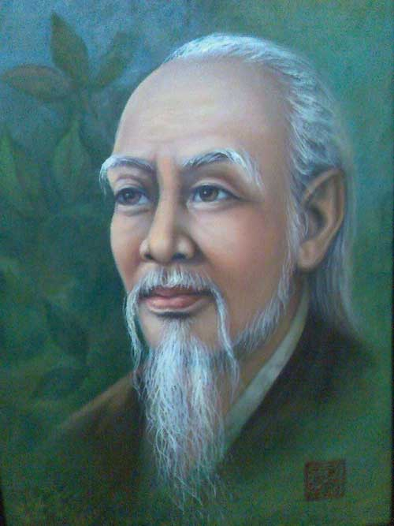
2. Sự phát triển của khoa học dinh dưỡng ở Việt Nam
Hải Thượng Lãn Ông - Lê Hữu Trác: “ Có thuốc mà không có ăn thì cũng đi đến chỗ chết”

Slide 13
2. Sự phát triển của khoa học dinh dưỡng ở Việt Nam
Thời kỳ Pháp thuộc, một một số nhà khoa học người Pháp và Việt Nam đã có các công trình nghiên cứu về thức ăn Việt Nam: M. Autret và Nguyễn Văn Mậu xuất bản bản thành phần thức ăn Đông Dương gồm 200 loại thức ăn (1941)

Slide 14
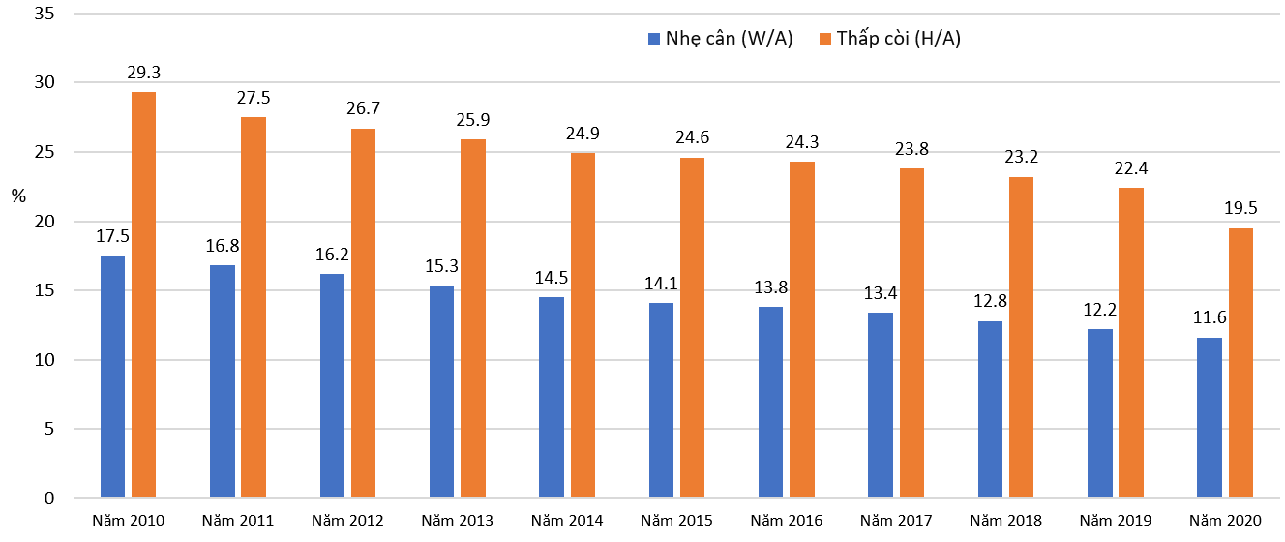
III. THỰC TRẠNG DINH DƯỠNG TRẺ EM VIỆT NAM
Notes:
Tỷ lệ bị suy dinh dưỡng ở trẻ em dưới 5 tuổi ở Việt Nam đã giảm nhưng vẫn ở mức cao so với thế giới
Viện Dinh Dưỡng Quốc Gia đưa ra kết quả khảo sát về tình trạng dinh dưỡng của trẻ em Việt Nam trong 8 năm qua (từ 2007 đến năm 2014): tỷ lệ bị suy dinh dưỡng thể nhẹ cân ở trẻ em dưới 5 tuổi đã giảm từ 21,2% xuống còn 14,5%. Tỷ lệ thấp còi cũng giảm từ 33,9% xuống còn 24,9%. Tuy nhiên với tỷ lệ này, Việt Nam vẫn là nước có tỷ lệ suy dinh dưỡng cao trên thế giới.
https://afamily.vn/van-de-dinh-duong-cua-tre-em-tai-viet-nam-20160121052055286.chn

Slide 15
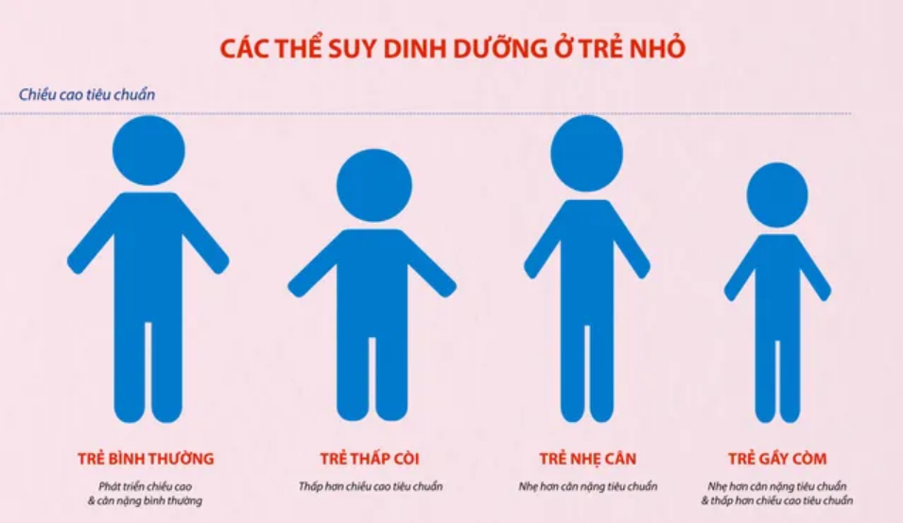
III. THỰC TRẠNG DINH DƯỠNG TRẺ EM VIỆT NAM

Slide 16
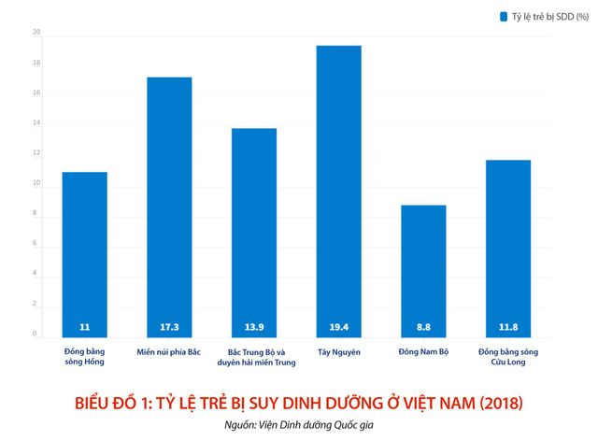
III. THỰC TRẠNG DINH DƯỠNG TRẺ EM VIỆT NAM

Slide 17
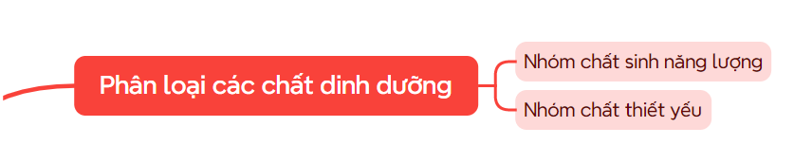
I. Phân loại các chất dinh dưỡng

Slide 18
Các chất sinh năng lượng | Các chất dinh dưỡng thiết yếu
 | Đa lượng | Vi lượng
Glucid | Nước | Các vi khoáng
Lipid | Các acid béo thiết yếu | Các vitamin
Protein | Các acid amin thiết yếu
Rượu | Chất khoáng

Slide 19
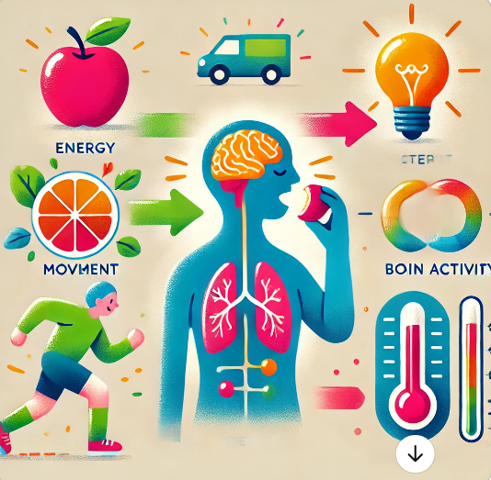
II. Năng lượng

Slide 20

Notes:
https://www.youtube.com/watch?v=VEQaH4LruUo&t=74s
https://www.youtube.com/watch?v=k5Y9D37KmJo

Slide 21
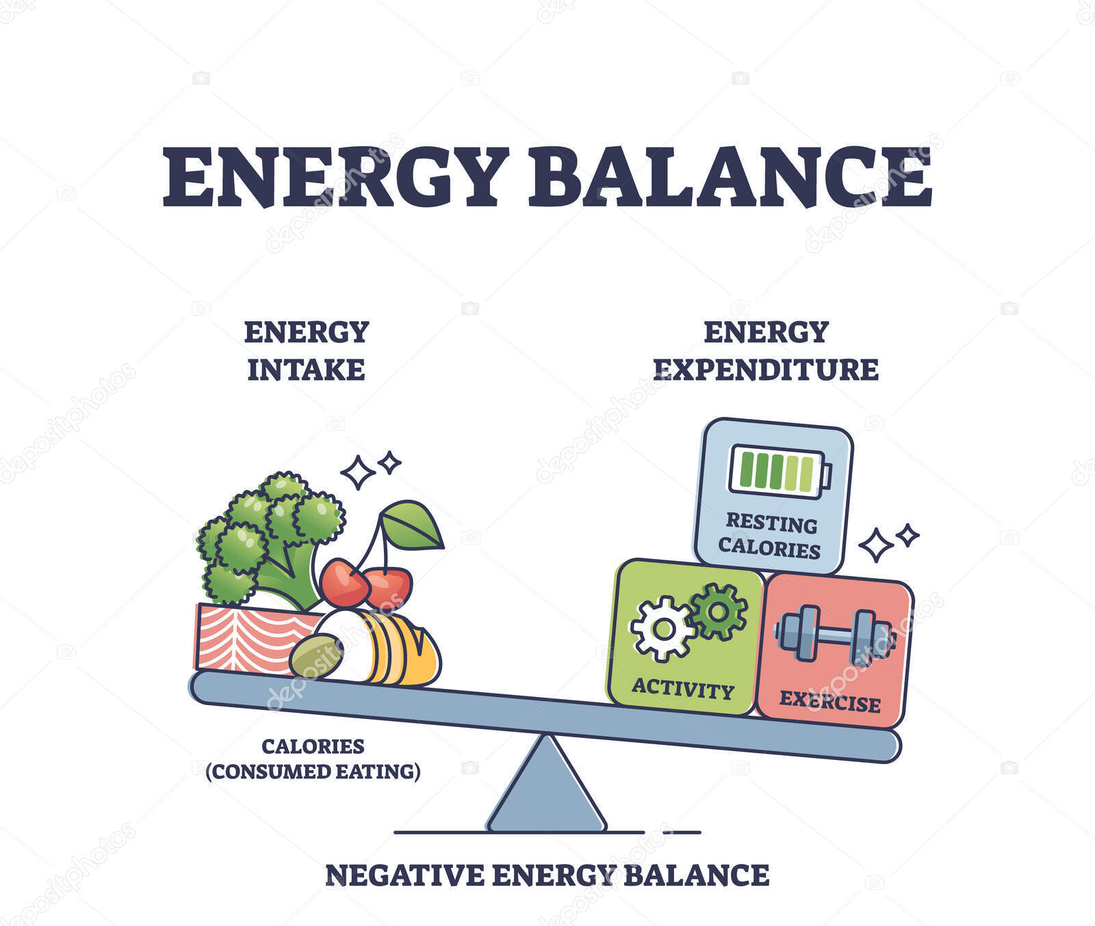
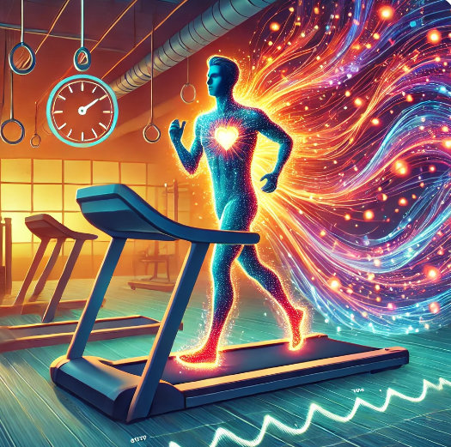
Tiêu hao năng lượng

Slide 22
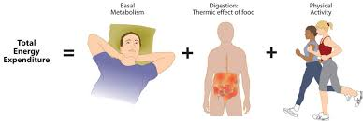
Nhu cầu về năng lượng của con người

Slide 23
Đơn vị nhiệt lượng: Kilocalo (viết tắt là Kcal)
1 Kcal = 1000 calo
Kcalo là nhiệt lượng cần thiết để đưa 1 kg nước lên 1 độ C
1 Kcalo = 4.184 Kilojun
1 g Protid cung cấp 4 Kcal hay 16.7 Kilojun
1 g Glucid cung cấp 4 Kcal hay 16.7 Kilojun
1 g Lipid cung cấp 9 Kcal hay 37.7 Kilojun

Slide 24
Công thức tính chuyển hóa cơ bản theo cân nặng (W)
Nhóm tuổi (năm) | Chuyển hóa cơ sở (Kcalo/ngày)
 | Nam | Nữ
0 – 3 | 60,9w - 54 | 61,0w - 51
3 - 10 | 22,7w -494 | 22,5w + 499
10 - 18 | 17,5w + 651 | 12,2w + 746
18 - 30 | 15,3w + 679 | 14,7w + 496
30 - 60 | 11,6w + 879 | 8,7ww + 829
Trên 60 | 13,5w + 487 | 10,5w+ 596

Slide 25
Tính nhu cầu năng lượng cả ngày
Mức độ lao động | Nam | Nữ
Lao động nhẹ | 1,55 | 1,56
Lao động vừa | 1,78 | 1,61
Lao động nặng | 2,10 | 1,82
B1: Tính nhu cầu cho chuyển hóa cơ bản
B2: Nhu cầu năng lượng cả ngày = hệ số hoạt động thể lực * nhu cầu chuyển hóa cơ bản
Notes:
Nói về sự tiêu hao năng lượng của con người

Slide 26
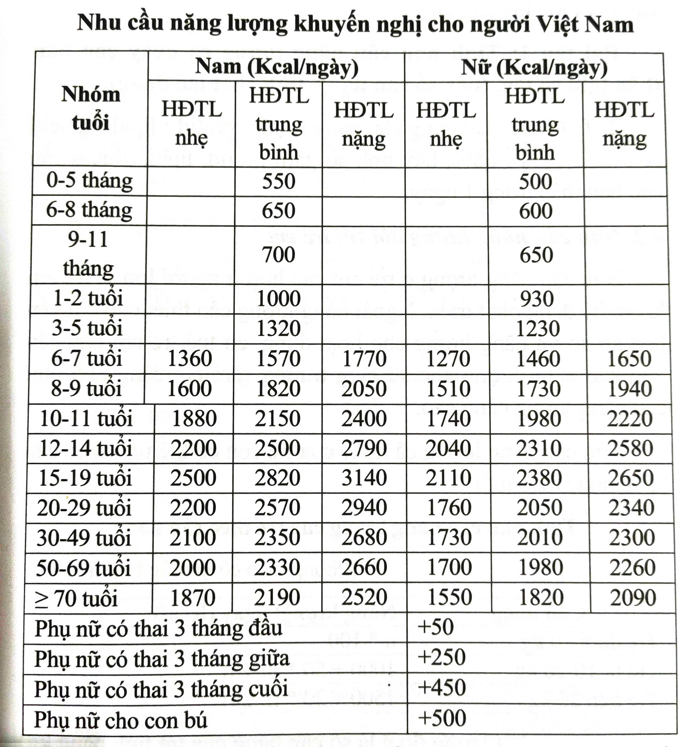
Notes:
Nói về sự tiêu hao năng lượng của con người

Slide 27
Theo chương trình Giáo dục Mầm non hiện nay, nhu cầu khuyến nghị về Năng lượng khi xây dựng khẩu phần ăn cho trẻ Mầm non như sau:
Nhóm tuổi |  | Năng lượng/ Ngày (Kcal)
Trẻ từ 1 đến 6 tuổi | 1 - 3 tuổi | 930 - 1000
 | 4 - 6 tuổi | 1230 - 1320
Notes:
Nói về sự tiêu hao năng lượng của con người

Slide 28
Theo khuyến nghị của Viện Dinh dưỡng Việt Nam năm 2016, tỉ lệ các chất đạm béo đường cân đối như sau:
Chất bột đường: chiếm 55 – 65%
Chất đạm chiếm 13 – 20%
Chất béo: Trẻ càng nhỏ nhu cầu chất béo càng cao, trẻ dưới 3 tuổi năng lượng do chất béo cung cấp chiếm 30 – 50%; trẻ lớn và người lớn khoảng 20 – 25%
Notes:
Nói về sự tiêu hao năng lượng của con người

Slide 29
Bài tập 1:
Tính nhu cầu năng lượng cả ngày cho bản thân (ghi rõ tên, tuổi, cân nặng, tính chất lao động)
Tỉ lệ các chất cung cấp năng lượng: protid: lipid:glucid là 14% : 18%: 68%, hãy tính số gam protid, lipid, glucid cần cho bản thân trong 1 ngày.

Slide 30
Bài tập
Tính nhu cầu năng lượng và các chất dinh dưỡng protid, lipid, glucid cho khẩu phần ăn dành cho trẻ nhà trẻ
Notes:
E trẻ nhà trẻ: 1000Kcal/ngày. Tính nhu cầu năng lượng tại trường Mầm non (60%E cả ngày)/ Cho tỷ lệ PLG: 14,36,50%
E mẫu giáo: 1320Kcal/ngày. Tính nhu cầu năng lượng tại trường Mầm non (50%E cả ngày)/ Cho tỷ lệ PLG: 14,26,60%

Slide 31

Hậu quả của việc thừa hoặc thiếu năng lượng kéo dài là gì?
Notes:
Quy trình đo huyết áp: lý thuyết: nhịp thở là gì, nói qua quá trìn
h trao đổi khí, các yếu tố ảnh hưởng đến nhiệt độ. Trời nóng: tang thân nhiệt, sau vận động, nhịp tim,…. Lý thuyết…. nguyên tắc – chuẩn bị dụng cụ – quy trình – những chú ý… Ở r trường mầm non: đo dấu hiệu sinh tồn bằng máy tự động. Đồng

Slide 32
Hoạt động nhóm
Tìm hiểu vai trò nhu cầu các chất dinh dưỡng
Protein
Lipid
Glucid
Vitamin và chất khoáng

Slide 33
CÂU HỎI LƯỢNG GIÁ
Câu 1: Chiến lược Quốc gia về dinh dưỡng đến 2030, khống chế tỷ lệ suy dinh dưỡng thấp còi trẻ em dưới 5 tuổi dưới mức:
5%
10%
15%
20%
Notes:
https://mnanhong.haiphong.edu.vn/tin-tuc-su-kien/tap-huan-cong-tac-phong-chong-tai-nan-thuong-tich-cho-tre/ctmb/3552/93488

Slide 34
CÂU HỎI LƯỢNG GIÁ
Câu 2: Chất nào sau đây có tên gọi là đường nho?
A. Glucose.
B. Saccharose.
C. Fructose.
D. Tinh bột.
Notes:
https://mnanhong.haiphong.edu.vn/tin-tuc-su-kien/tap-huan-cong-tac-phong-chong-tai-nan-thuong-tich-cho-tre/ctmb/3552/93488

Slide 35
CÂU HỎI LƯỢNG GIÁ
Câu 3: Khi đốt cháy hoàn toàn 1gam Protid trong cơ thể, sẽ cung cấp (Kcal)
3
4
5
7
Notes:
https://mnanhong.haiphong.edu.vn/tin-tuc-su-kien/tap-huan-cong-tac-phong-chong-tai-nan-thuong-tich-cho-tre/ctmb/3552/93488

Slide 36
CÂU HỎI LƯỢNG GIÁ
Câu 4: Khi đốt cháy hoàn toàn 1gam Lipid trong cơ thể, sẽ cung cấp (Kcal)
21
13
9
7
Notes:
https://mnanhong.haiphong.edu.vn/tin-tuc-su-kien/tap-huan-cong-tac-phong-chong-tai-nan-thuong-tich-cho-tre/ctmb/3552/93488

Slide 37
CÂU HỎI LƯỢNG GIÁ
Câu 5: Khi đốt cháy hoàn toàn 1gam Glucid trong cơ thể, sẽ cung cấp (Kcal)
21
13
9
4

Slide 38
TÀI LIỆU THAM KHẢO
Giáo trình
[1] Nguyễn ngọc Hiền (chủ biên), Giáo trình dinh dưỡng học trẻ em, Trường ĐH Vinh 2015.
[2] Lê Công Phượng (chủ biên), Giáo trình dinh dưỡng trẻ em, Trường ĐH Vinh 2016.
Tài liệu tham khảo khác
[1] Trường Đại học Y Hà Nội. Dinh dưỡng và an toàn thực phẩm. Nhà xuất bản Y học Hà Nội, năm 2004.
[2] Bộ Y tế, Viện Dinh dưỡng. Bảng thành phần dinh dưỡng Việt Nam, Nhà xuất bản Y học Hà Nội, năm 2000.
[3] Hoàng Tích Mịch, Hà Huy Khôi. Vệ sinh dinh dưỡng và vệ sinh thực phẩm. Nhà xuất bản Y học, 1992.
[4] Bộ Y tế, Viện Dinh dưỡng. Nhu cầu dinh dưỡng khuyến nghị cho người Việt Nam. Nhà xuất bản Y học, 2016.
[5] Đào Thị Minh Tâm. Hướng dẫn xây dựng khẩu phần ăn cho trẻ Mầm non. Nhà xuất bản ĐH Sư phạm TP HCM, 2021.
Notes:
https://mnanhong.haiphong.edu.vn/tin-tuc-su-kien/tap-huan-cong-tac-phong-chong-tai-nan-thuong-tich-cho-tre/ctmb/3552/93488
https://www.youtube.com/watch?v=vwfQvSs5zt0

Slide 39

Thank for your listening
Notes:
Gửi zalo: file pdf+video+File nhu cầu dinh dưỡng khuyến nghị

Slide 40
Nội dung B2:
N1. Protein
N2. Lipid
N3. Glucid
N4. vitamin A, D
N5. vitamin E, K
<Tên nội dung 1>

Slide 41
Bài tập
Tính nhu cầu năng lượng và các chất dinh dưỡng protid, lipid, glucid cho khẩu phần ăn dành cho trẻ nhà trẻ
Gợi ý: nhu cầu năng lượng tại trường Mầm non (60%E cả ngày)/ Cho tỷ lệ E các chất cung cấp năng lượng P:L: G lần lượt 14%,36%,50%
b. Tính nhu cầu năng lượng và các chất dinh dưỡng protid, lipid, glucid cho khẩu phần ăn dành cho trẻ mẫu giáo
Gợi ý: nhu cầu năng lượng tại trường Mầm non (60%E cả ngày)/ Cho tỷ lệ E các chất cung cấp năng lượng P:L: G lần lượt 14%, 26%, 60%
Notes:
E trẻ nhà trẻ: 1000Kcal/ngày. Tính nhu cầu năng lượng tại trường Mầm non (60%E cả ngày)/ Cho tỷ lệ PLG: 14,36,50%
E mẫu giáo: 1320Kcal/ngày. Tính nhu cầu năng lượng tại trường Mầm non (50%E cả ngày)/ Cho tỷ lệ PLG: 14,26,60%

